Slide 1


Slide 2


HĐ 2: So sánh: 2³ . 2⁴ và 2⁷
Ta có: 2³ .2⁴ = 2.2.2.2.2.2.2 = 2⁷
( = 2³⁺⁴ )

Slide 3

Khi nhân hai lũy thừa cùng cơ số, ta làm như thế nào?
HOẠT ĐỘNG HÌNH THÀNH KIẾN THỨC

Slide 4
II. Nhân hai lũy thừa cùng cơ số.
Khi nhân hai lũy thừa cùng cơ số, ta giữ nguyên cơ số và cộng các số mũ
a^{m} . a^{n} = a^{m+n}
Ví dụ 5: Viết kết quả mỗi phép tính sau dưới dạng một lũy thừa:
a) 3² . 3⁶ b) 5. 5 ⁶
HOẠT ĐỘNG HÌNH THÀNH KIẾN THỨC
Giải:
a) 3² . 3⁶ = 3²⁺⁶ = 3⁸ b) 5. 5 ⁶ = 5¹⁺⁶ = 5⁷

Slide 5

Luyện tập 3: Viết kết quả mỗi phép tính sau dưới dạng một lũy thừa:
2⁵ . 64
b) 20.5 . 10³
a) 2⁵ .64 = 2⁵ . 2⁶ =2⁵⁺⁶ =2¹¹
b) 20.5 . 10³ = 100. 10³ = 10² .10³ =10²⁺³ =10⁵

Slide 6
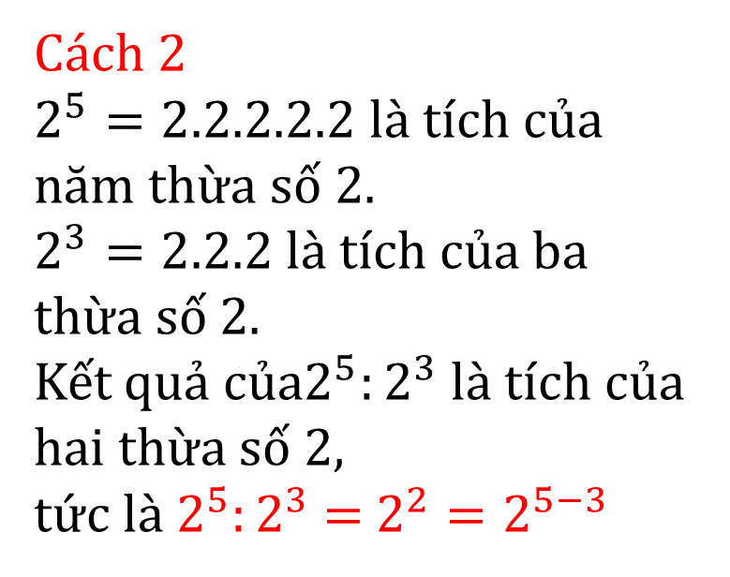
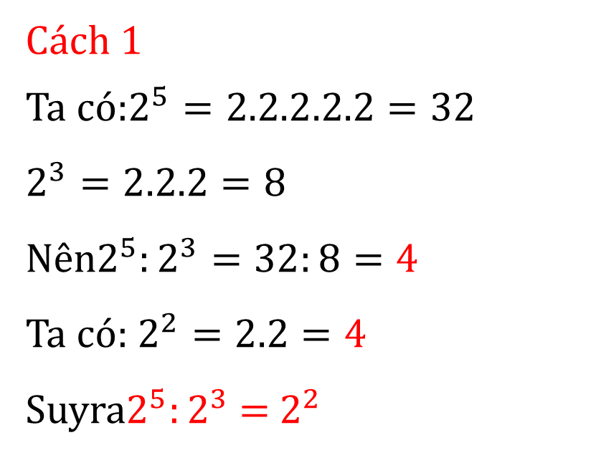
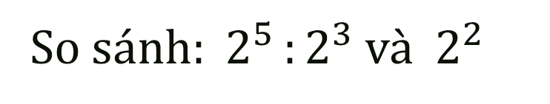
II. Chia hai lũy thừa cùng cơ số
So sánh${: 2}^{5}:2^{3}$ và $2^{2}$
Cách 1
Ta có:$2^{5}=2.2.2.2.2=32$
$$2^{3}=2.2.2=8$$
Nên$2^{5}:2^{3}=32:8=4$
Ta có: $2^{2}=2.2=4$
Suyra$2^{5}:2^{3}$ = $2^{2}$
Cách 2
$2^{5}=2.2.2.2.2$ là tích của năm thừa số 2.
$2^{3}=2.2.2$ là tích của ba thừa số 2.
Kết quả của$2^{5}:2^{3}$ là tích của hai thừa số 2,
tức là $2^{5}:2^{3}$ = $2^{2}=2^{5−3}$
HOẠT ĐỘNG HÌNH THÀNH KIẾN THỨC
Hãy dự đoán quy tắc chia hai lũy thừa cùng cơ số?

Slide 7

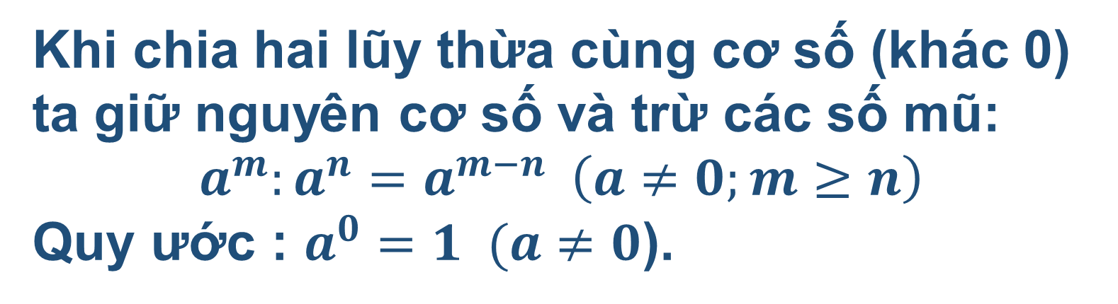
HOẠT ĐỘNG HÌNH THÀNH KIẾN THỨC

Slide 8

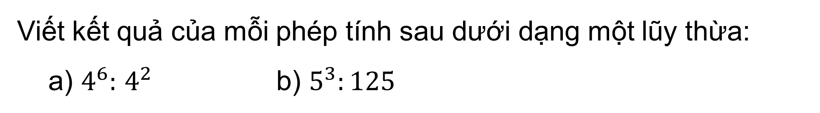

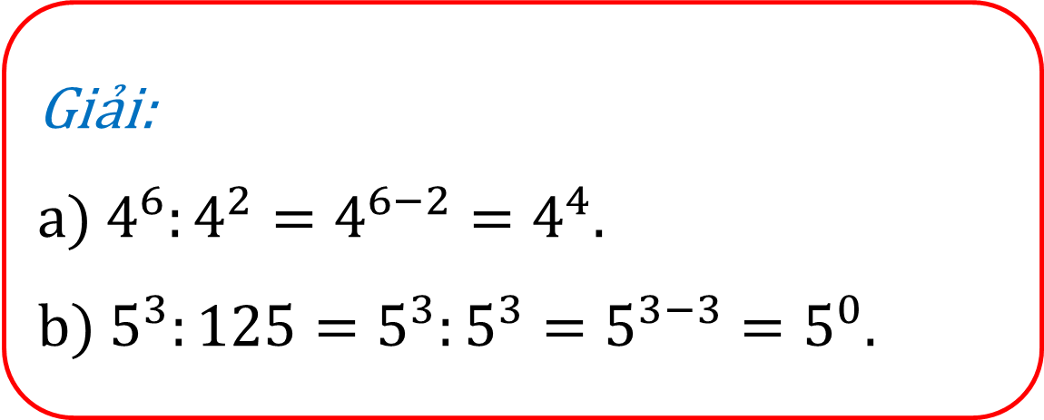
Ví dụ 6:
Giải:
a) $4^{6}:4^{2}=4^{6−2}=4^{4}$.
b) $5^{3}:125=5^{3}:5^{3}=5^{3−3}=5^{0}.$

Slide 9

Luyện tập 4: Viết kết quả mỗi phép tính sau dưới dạng một lũy thừa:
6⁵ : 6
b) 128 : 2³
a) 6⁵ : 6 = 6⁵⁻¹ =6⁴
b) 128: 2³ = 2⁷ : 2³ = 2⁷⁻³ =2⁴

Slide 10
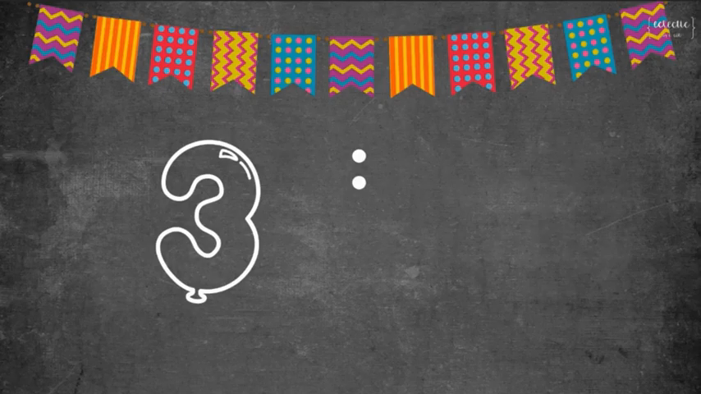
1/ Chọn câu trả lời đúng và khoanh tròn:
Khi chia hai lũy thừa cùng cơ số khác 0, ta thực hiện:
a. Ta giữ nguyên cơ số và cộng các số mũ.
b. Ta giữ nguyên cơ số và trừ các số mũ.
c. Chia các cơ số và trừ các số mũ.
d.Các câu trên đều sai.
2/ Điền chữ Đ (đúng) hoặc S (sai ) vào ô vuông:
a. 7⁵ : 7 = 7⁵
b. x⁵ : x² = x³ (x ≠ 0)
c. a⁵ : a³ = a⁸ (a ≠ 0)
d. x⁵ : x⁵ = 1 (x ≠ 0)
S
Đ
S
Đ

Slide 11


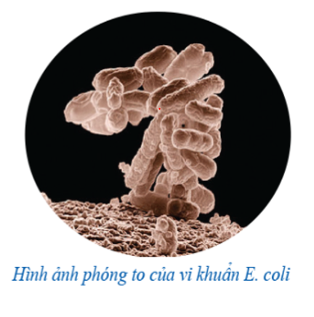

VẬN DỤNG
Vi khuẩn E.coli trong điều kiện nuôi cấy thích hợp cứ 20 phút lại phân đôi một lần.
Giả sử ban đầu có 1 vi khuẩn. Sau 3 giờ đồng hồ có bao nhiêu vi khuẩn

Slide 12
HƯỚNG DẪN TỰ HỌC Ở NHÀ
Học thuộc dạng tổng quát phép nhân, chia hai lũy thừa cùng cơ số.
Làm bài tập: 5, 6,7 (SGK trang 25)

Slide 13

Remember…
Safety First!
Thank you!

